Slide 1
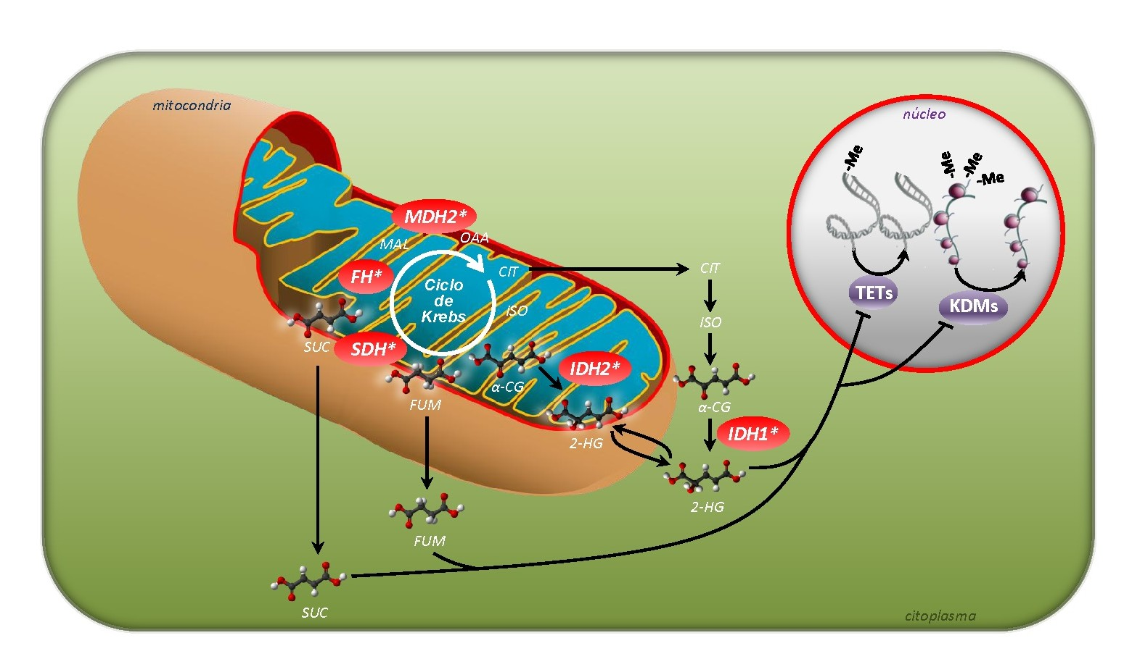
Sección Bachillerato
Bioquímica
Ciclo de
Krebs
César Rodrigo
Mayo 2016

Slide 3
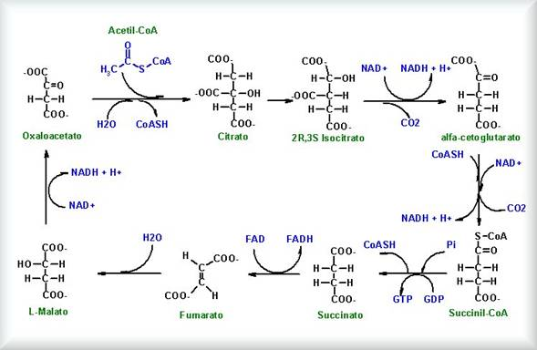

Slide 12
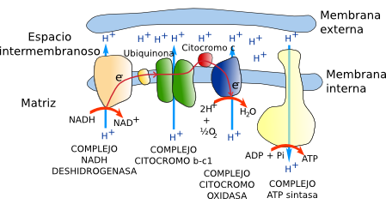

Slide 13
